Slide 1
UNIVERSIDAD DE LAS FUERZAS ARMADAS "ESPE"
MAESTRÍA EN SISTEMAS DE GESTIÓN AMBIENTAL
Evaluación fisicoquímica e identificación microbiológica de Salmonella sp., Shigella sp., y Escherichia Coli del compostaje, producido por el Gobierno Autónomo Descentralizado (GAD) de la Ciudad de Cuenca.
Autor : Ing. Civil Tutillo Larrea, Angel Gabriel.
Director: Izquierdo Romero, Andrés Ricardo PhD.
Octubre – 2018.

Slide 2
OBJETIVOS
OBJETIVO GENERAL
Evaluar los parámetros fisicoquímicos y microbiológicos (Salmonella sp., Shigella sp., y Escherichia coli) del compost producido por el Gobierno Autónomo Descentralizado (GAD) de la Ciudad de Cuenca, y en base a la Normativa Internacional, determinar si el producto es apto para su comercialización, caso contrario sugerir las recomendaciones necesarias para mejorar el proceso de producción.

Slide 3
OBJETIVOS ESPECÍFICOS
Evaluar In situ el proceso de compostaje desarrollado por el GAD Municipal de Cuenca, a través de su Empresa EMAC EP.
Mediante técnicas de muestreo, recolectar una muestra de compost producido en la planta de compostaje, ubicada en la Parroquia El Valle, para su análisis.
Evaluar la infraestructura existente dentro de la Planta de compostaje.

Slide 4
OBJETIVOS ESPECÍFICOS
Identificar la presencia y/o ausencia de bacterias patógenas en el compost, así: Salmonella sp., Shigella sp., y Escherichia coli, mediante métodos de Laboratorio avalados por la EPA y la normativa Internacional.
Analizar los resultados que se obtengan en las pruebas de cada uno de los parámetros fisicoquímicos y bacteriológicos realizados a la muestra, compararlos con los límites permisibles de acuerdo con la Legislación Ambiental Internacional para abonos orgánicos.
Realizar pruebas de fitotoxicidad en la muestra de compost en estudio, para verificar que los resultados se encuentran dentro de los límites permisibles, para que no afecten a la salud humana.

Slide 5
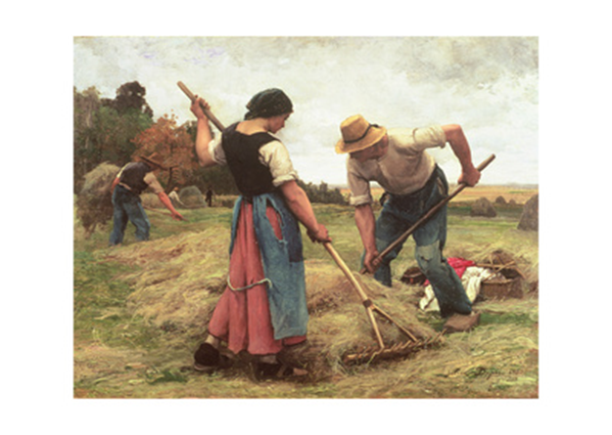
Historia de los abonos orgánicos
INTRODUCCIÓN
Desde la antigüedad, en Jerusalén, los desechos orgánicos se quemaban, produciéndose compostaje
Albert Howard (1905- 1947), fue un botánico, micólogo inglés, pionero en la agricultura ecológica
En el año 1932, se construye la primera planta de compostaje. En el año 70 se cerraron varias plantas por mal manejo.

Slide 6
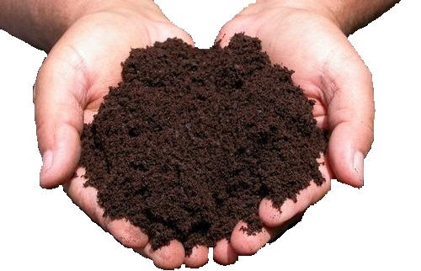
INTRODUCCIÓN
Los abonos orgánicos son fertilizantes naturales para el mejoramiento del suelo
Que resultan de la transformación de la materia orgánica e inorgánica,
Que proporciona diversos tipos de nutrientes necesarios para el crecimiento de las plantas

Slide 7
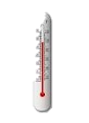
INTRODUCCIÓN
Tipos de abonos orgánicos
Sólidos
Líquidos
Té de compost
Bocashi
Compost
Vermicompost
Té de estiércol
Biofermento
Efluentes
El compostaje se define como la “descomposición biológica y la estabilización de la materia orgánica, bajo condiciones que permitan un desarrollo de temperaturas termofílicas como consecuencia de una producción biológica de calor, que da un producto final estable, libre de agentes patógenos, que al aplicarse al terreno produce un beneficio del sustrato.

Slide 8
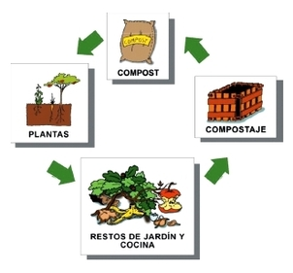
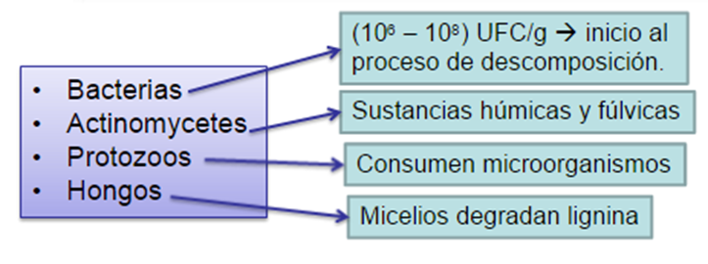
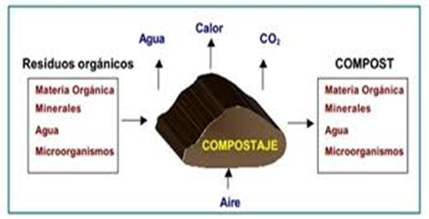
PROBLEMA
DESARROLLO DEL CICLO DE COMPOSTAJE
Etapas del proceso de compostaje

Slide 9
JUSTIFICACIÓN
El Ministerio del Ambiente de Ecuador
Programa Nacional para la Gestión Integral de Desechos Sólidos – PNGIDS
Normar los procesos de producción y calidad de los abonos orgánicos
Consumo propio en sus parques y comercialización
No existe regulación acerca de los procesos y calidad
Prevención
53 de los 221 GAD’s están produciendo abonos orgánicos
Política Ambie. contaminación
Aporte de nutrientes a los suelos, mejorando la producción
Reutilización de los residuos sólidos orgánicos.
Reducción del volumen de los residuos sólidos.

Slide 10
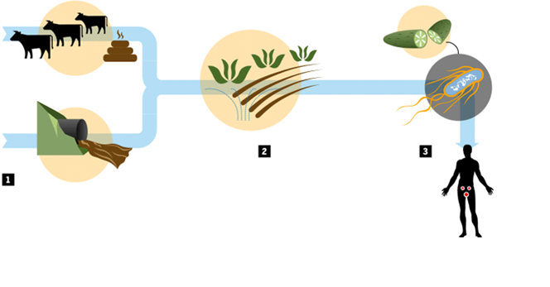
PROBLEMAS BIOLÓGICOS
Presencia de microorganismos patógenos
Salmonella, Shigella y E. Coli puede estar presentes en la materia prima, en el agua de consumo y en el agua de riego.
Hay contaminación hortalizas y verduras, cuando los sembríos son irrigadas con aguas contaminadas o por la fertilización del suelo con abonos naturales contaminados
Efectos en la fisiología y salud del ser humano, debido al consumo de estos productos contaminados, causando enfermedades diarreicas o infecciones.

Slide 11
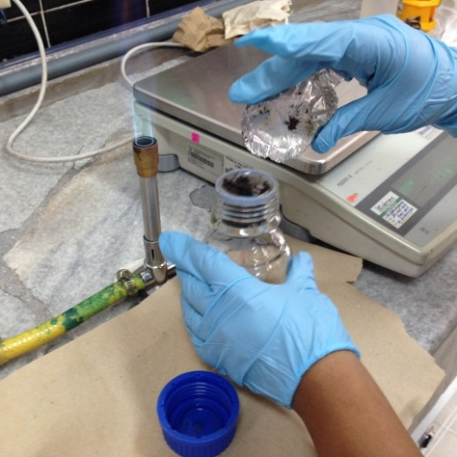
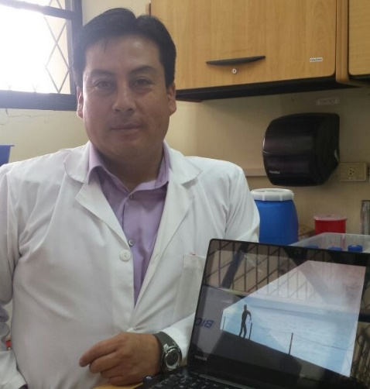
PARAMETROS DE CALIDAD
Normativa Ambiental EPA 503, Normativa Mexicana, Normativa Chilena, FAO.
Parámetros Fisicoquímicos
Parámetros Biológicos
Parámetros de Fitotoxicidad
Presencia de Salmonella
Presencia de Shigella
Presencia de Escherichia Coli
Sustancias fitotóxicas (Indice de Germinación)
pH, humedad, CIC, Nitrógeno, macro y micro elementos, metales pesados

Slide 12
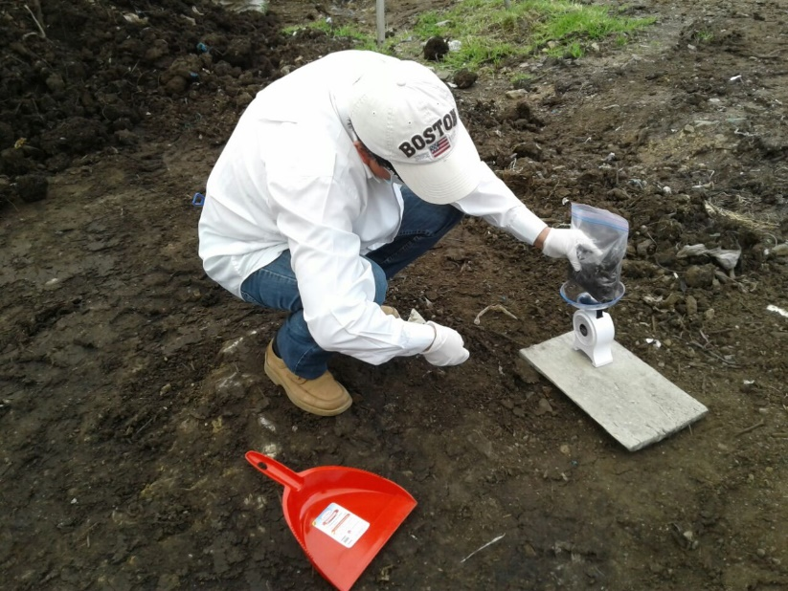
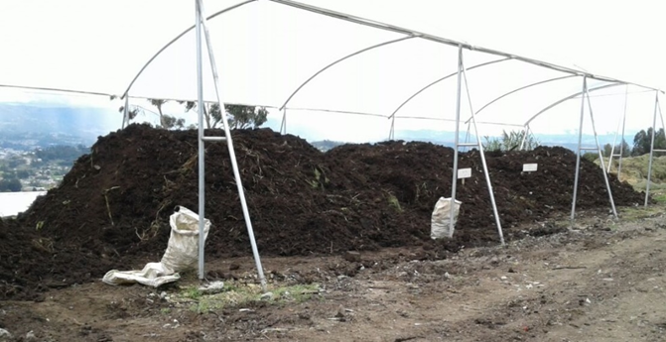
TRABAJO DE CAMPO
Propiedades físicas del compost
Color café gris
Olor a tierra guardada
Textura fina
Humedad: 35-40%
Temperatura: 34 `C
Madurez: 7 semanas
Presencia materiales: No
TOMA DE MUESTRA
Muestreo del abono lote 15
Muestreo en zig zag
Dividir la Biopila en 8 partes
Obtener muestra compuesta
Pesar 125 g por 8 repeticiones
Colocar en la nevera de mano
Con hielo mantener a 4`C
Llevar a laboratorio ESPE
ANALISIS FISICOQUIMICO

Slide 13
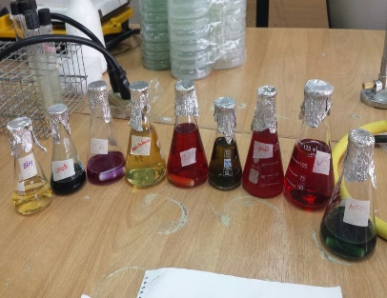
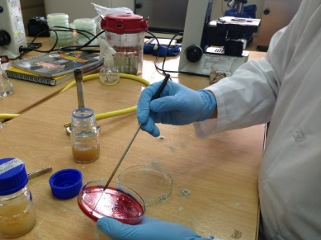
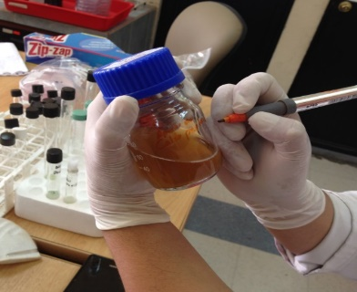
ANÁLISIS MICROBIOLÓGICO
Pruebas de Laboratorio para determinar la presencia o ausencia de Salmonella sp.,Shigella sp., y Escherichia coli
Pre enriquecimiento
Enriquecimiento
Aislamiento e identificación
Pruebas Bioquimicas
Para determinar la presencia de colonias bacterianas sospechosas aisladas, se utilizaron varios medios de cultivos, así tenemos: Acetato Diferencial, TFM, Fenilalanina, TSI, Sim Indol, MR, VP, XLD, MIO, Citrato de Simons, Arginina, Urea, etc.

Slide 14
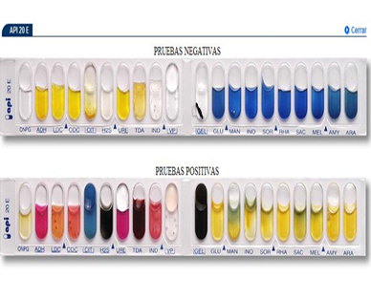
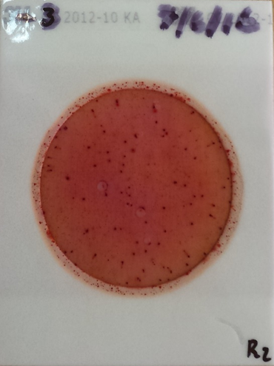
ANÁLISIS MICROBIÓLOGICO
Pruebas Confirmativas para determinar la presencia Escherichia Coli
Prueba Confirmativa con medio Petrifilm inoculado con muestra de abono.
Prueba Confirmativa con el método rápido API. inoculado con muestra de abono
Para confirmar la existencia de la bacteria Escherichia Coli en la muestra de compost en estudio, utilizamos medio Petrifilm y un método rápido miniaturizado API

Slide 15
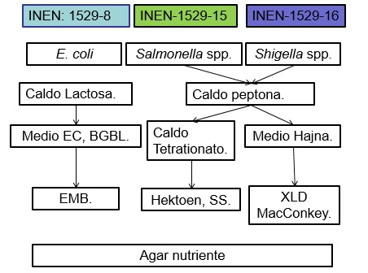
ANÁLISIS MICROBIOLÓGICO
Preparación de medios de cultivo para identificar bacterias y coliformes en la muestra de compost de acuerdo con las normas INEN.
- Pre enriquecimiento
- Enriquecimiento selectivo
- Aislamiento primario en medios selectivos diferenciales, e Identificación
- Selección y purificación de las colonias confirmativas
- Identificación mediante batería bioquímica
- Pruebas Confirmativas con pruebas API 20E Medium, para Enterobacteriáceas

Slide 16
ANÁLISIS FISICOQUIMICO
PROCEDIMIENTOS
PARÁMETRO | MÉTODO | UNIDAD
Cenizas | Gravimétrico | %
Materia orgánica | Gravimétrico | %
Nitrógeno | Dumas | %
Fósforo | Colorimétrico | %
Potasio | Absorción atómica | %
Calcio | Absorción atómica | %
Magnesio | Absorción atómica | %
Hierro | Absorción atómica | ppm
Manganeso | Absorción atómica | ppm
Cobre | Absorción atómica | ppm
Zinc | Absorción atómica | ppm
Cadmio | Absorción atómica (Llama) | mg/kg
Plomo | Absorción atómica (Llama) | mg/kg
Parámetros físicos y químicos
Metales pesados

Slide 17
ANÁLISIS DE FITOTOXICIDAD
INDICE DE GERMINACION
10 g
Abono
5 ml
solución de compost diluido
50 mL agua destilada
25 semillas de quinua
Porcentaje de Germinación Relativo (PGR).
Indice de Germinación (IG).
Crecimiento de Radícula Relativo (CRR).

Slide 18
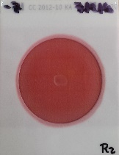
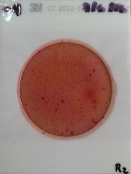
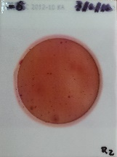
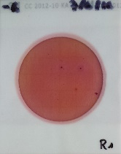
ANÁLISIS BACTERIOLOGICO
Confirmativo
Prueba confirmativa con medios Petrifilm 3M y Prueba rápida API para determinar la presencia de E. Coli.
1 ml de la muestra en cada una de las placas de Petrifilm
10 g
Abono
90 mL caldo lactosado
diluciones de 10ˉ ¹ hasta 10ˉ ¹
Al determinar la presencia de Escherichia Coli, se vió la necesidad de realizar una prueba de análisis confirmativo, a través de Medios Petrifilm TM de 3M. Adicionalmente se realizó una prueba rápida API que permite la identificación de un microorganismo a través de la realización de diferentes pruebas bioquímicas.

Slide 19
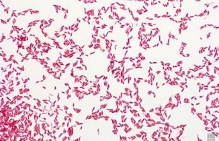
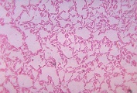
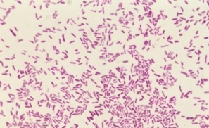
RESULTADOS
Análisis microbiológico
Fase de Aislamiento y Descripción macroscópica celular, se presentaron colonias bacterianas presuntivas
Escherichia coli
Medio EMB
Colonias verde metálico.
Salmonella sp.
Medio SS y Hektoen
Colonias H₂S positivo, lactosa negativo.
Shigella sp.
Medio XLD, MacConkey
Colonias H₂S negativo, lactosa negativo.
Morfología de las bacterias patógenas (bacilos Gram negativos), microscopio 100X

Slide 20
RESULTADOS
Pruebas bioquímicas
Pruebas bioquímicas realizadas para determinar la presencia de Escherichia coli, Shigella y Salmonella.
Prueba | Colonia | Clave para | Colonia | Clave para | Colonias | Clave para
 |  | E. coli |  | Salmonella spp. |  | Shigella spp.
FTM | Anaerobio facultativo | Anaerobio facultativo | Anaerobio facultativo | Anaerobio facultativo | Anaerobio facultativo | Anaerobio facultativo
Oxidasa | - | - | - | - | - | -
Catalasa | + | + | + | + | + | +
Gelatina | + | - | - | - | + | -
Acetato | + | + | - | + | - | -
Fenilalanina | - | - | - | - | + | -
Indol (SIM) | + | + | - | - | + | -
Motilidad (SIM) | + | + | + | + | + | -
VP | - | - | - | - | - | -
MR | + | + | + | + | + | +
Citrato | - | - | + | + | + | -
LDC | + | + | - | + | - | -
ODC | + | + | - | + | - | -
ADH | - | - | + | - | - | -
Urea | - | - | + | - | + | -
Pico/Fondo (TSI) | A/A | A/A | K/A | K/A | K/A | K/A
H₂S (TSI) | - | - | + | + | - | -
Gas (TSI) | + | + | + | + | + | -
Resultados, claves bibliográficas obtenidas de la identificación bacterias /coliformes.

Slide 21
RESULTADOS
Prueba confirmativa con medios Petrifilm
Prueba confirmativa con medios Petrifilm 3M, para determinar la presencia de E. Coli, conteo de colonias.
No. | Dilución con bacteria inoculada | Placa Petrifilm (conteo) | Placa Petrifilm control (conteo) | Lim. Permisible UFC/g (Norma EPA)
1 | 10 ^ -1 | 11640 | 11520 | 2000000
2 | 10 ^ -2 | 1084 | 972 | 2x10^6
3 | 10 ^ -3 | 627 | 681 | 2x10^6
4 | 10 ^ -4 | 482 | 398 | 2x10^6
5 | 10 ^ -5 | 159 | 137 | 2x10^6
6 | 10 ^ -6 | 34 | 14 | 2x10^6
7 | 10 ^ -7 | 0 | 0 | 2x10^6
Al determinar la presencia de Escherichia Coli, se vió la necesidad de realizar una prueba de análisis confirmativo, a través de Medios Petrifilm TM de 3M. Después de retirar las muestras de la incubadora, se procedió a realizar el conteo total de las colonias y unidades formadas.

Slide 22
RESULTADOS
Contenido de coliformes fecales
Gráfico de barras de prueba confirmativa con medios Petrifilm 3M para Escherichia Coli.
Al observar los resultados plasmados en el gráfico de barras, en el que se determina la existencia de Escherichia Coli, abalada por el conteo del número de coliformes fecales presentes en la muestra de compost estudiada, el mismo que se encuentra dentro del límite permisible por la EPA.

Slide 23
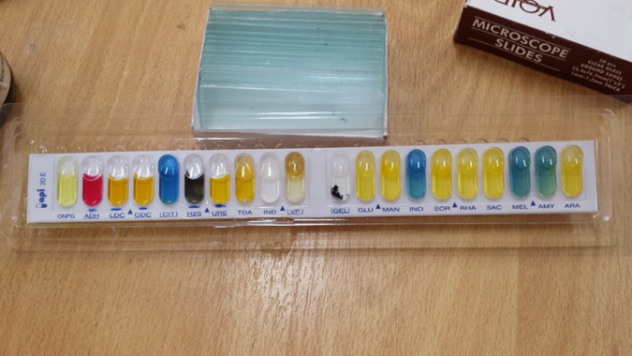
RESULTADOS
Prueba confirmatoria API 20E para E. Coli
Prueba miniaturizada API 20E confirmativa utilizada para el análisis de colonias E. Coli, código 5144572.
La prueba API realizada con la muestra aislada y en su respectivo testigo por separado, confirma la presencia de la bacteria Escherichia Coli. Por lo tanto cumple con la normativa internacional. El número de coliformes presentes, no supera los límites permisibles por la normativa Internacional EPA 503.

Slide 24
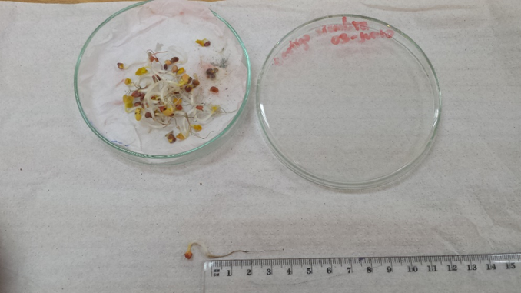
RESULTADOS
Cálculo del Indice de Germinación
PGR=90,52 %
CRR=98,55 %
IG=89,20 %
No. | Prueba de Germinación (IG) | Extracto de Compost |  | Testigo con agua pura
 |  | Plántulas |  | Plántulas
 |  | germinadas | no nacidas | germinadas | no nacidas
1 | Caja Petri # 1 | 20 | 5 | 23 | 2
2 | Caja Petri # 2 | 23 | 2 | 24 | 1
3 | Caja Petri # 3 | 21 | 4 | 25 | 0
4 | Caja Petri # 4 | 22 | 3 | 23 | 2
∑ | Sumatoria Total | 86 | 14 | 95 | 5
El IG ≥ 80, que nos indica que no hay concentraciones altas de sustancias fitotóxicas que puedan afectar el crecimiento de las plantas o que puedan deteriorar el suelo y lo más importante que no pueda afectar la salud humana.

Slide 25
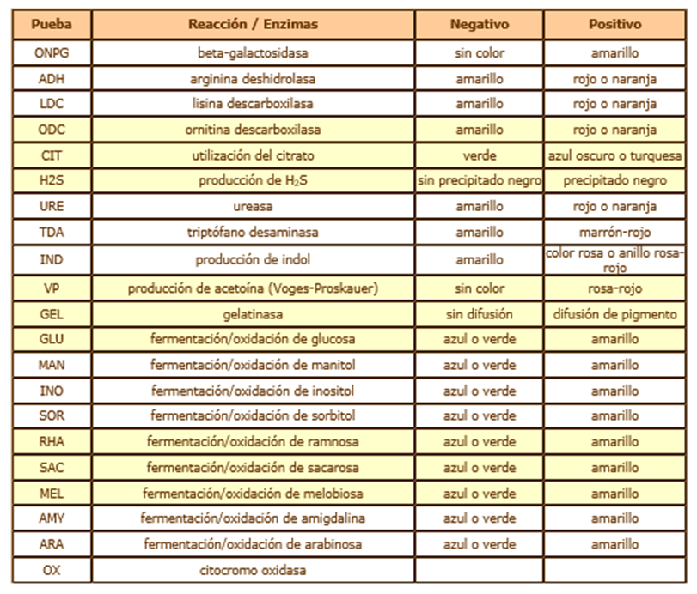
RESULTADOS
Prueba confirmatoria API 20E para E. Coli
Prueba miniaturizada API 20E confirmativa utilizada para el análisis de colonias E. Coli, código 5144572.
La prueba API realizada con la muestra aislada y en su respectivo testigo por separado, confirma la presencia de la bacteria Escherichia Coli , la ausencia de Shigella sp y Salmonella sp.

Slide 26
RESULTADOS
Indicadores Fisicoquímicos del abono orgánico producido por el GAD Cuenca EMAC EP
PARÁMETRO ANALIZADO | MÉTODO | UNIDAD | RESULTADO | NIVEL ÓPTIMO | REFERENCIA
pH | Potenciómetro | --- | 8.56 | 6.5 - 8.0 | NTAE-006-SMA-2006
Conductividad Eléctrica | Conductivímetro | dS/m | 3.53 | < 4 | MNX-FF-109-SCFI,2007
Cenizas | Gravimétrico | % | 76.48 | < 65% | Moreno J. 2008
Materia orgánica | Gravimétrico | % | 23.22 | > 15% | NTAE-006-SMA-2006
Nitrógeno | Dumas | % | 1.05 | 0.3 - 1.5 | FAO,2013
Fósforo | Adsorción atómica | % | 0.34 | > 0.10% | NTAE-006-SMA-2006
Potasio | Absorción atómica | % | 0.25 | > 0.25% | NTAE-006-SMA-2006
Calcio | Absorción atómica | % | 0.67 | > 1.4% | NORMA UE,2003
Magnesio | Absorción atómica | % | 0.14 | > 1.2% | NORMA UE,2003
Hierro | Absorción atómica | % | 0.46 | > 1.0% | INFOAGRO,
Manganeso | Absorción atómica | ppm | 114.35 | 500 | OPS
Humedad | Gravimétrico | % | 34.14 | 45 - 60 | FAO,2013
Densidad Real | Picnómetro | g/mL | 1.29 | > 1.50 | FAO,2013
CIC | Adsorción atómica | cmol/kg | 11.23 | 75 - 100 | FAO,2013
Relación C/N | Cálculo Matemático | --- | 22.11 | 15 - 35 | FAO,2013
Cobre | Absorción atómica | ppm | 12.05 | 70 - 600 | EPA-2003
Zinc | Absorción atómica | ppm | 40.28 | 210 - 4000 | EPA-2003
Cadmio | Adsorción atómica | mg/kg | ND | 0.70 - 1.00 | EPA-2003
Plomo | Adsorción atómica | mg/kg | ND | 70 - 1000 | EPA-2003

Slide 27
CONCLUSIONES
El compost (abono orgánico) producido por la EMAC EP, perteneciente al GAD Municipal de Cuenca, carece de bacterias patógenas…
La planta de compostaje trabaja con poca tecnología, a pesar de esto, existe el control por parte de los Inspectores de turno de las condiciones físicas…
Los parámetros fisicoquímicos obtenidos en el laboratorio de Agrocalidad…
Los niveles de metales pesados se encuentran dentro de los límites permisibles comparados con la norma EPA 503…

Slide 28
CONCLUSIONES
La toxicidad, analizada a través del Indice de germinación (IG) en la muestra, nos indica que…
La cantidad de micronutrientes como: N, P, K, Ca y Mg encontrados en la muestra de compost estudiada, están por debajo del rango promedio de 1.50 % de peso en seco…
Al cumplir la muestra de compost analizada los niveles microbiológicos, fisicoquímicos y de fitotoxicidad…
La EMAC EP, utiliza este abono para mantener sus parques y jardines, además tiene implantado un mercado…

Slide 29
RECOMENDACIONES
Realizar un monitoreo continuo en la planta de compostaje…
Seguir Incorporando e implementando maquinaria y tecnología…
Determinar las proporciones y/o cantidades de residuos orgánicos utilizados…
Controlar los procesos previos de producción (recolección de residuos orgánicos), así como…
5. Implementar un manual que permita conocer el protocolo estandarizado del proceso de compostaje…

Slide 30
RECOMENDACIONES
6. Es necesario llevar un control completo y estricto de las condiciones higiénicas del proceso de compostaje…
Trabajadores: Los que deben contar con equipo…
Entorno: La higiene y limpieza del entorno…
Consumidores del producto final: Una…
7. La EMAC EP como productor de humus y compost, debe realizar el control y la regulación de la fabricación de compost…

Slide 31
AGRADECIMIENTOS

